Slide 1
计算思维与实践
邓翔
计算机科学与技术学院

Slide 2
第3讲 程序设计基础III
模块化编程

Slide 3

学习内容
分而治之与信息隐藏
函数定义、函数调用
变量的作用域与存储类
递归函数
预编译指令
程序模块化设计

Slide 4


从生活中的问题求解谈起
管理学观点认为工作必须分工，各司其职
Problem: 准备早餐（Prepare a Breakfast）
金枪鱼三明治
薯条
咖啡

Slide 5




从生活中的问题求解谈起
make coffee
make sandwiches
make chips
分工明确，各司其职，并行工作

Slide 6
2.1 分而治之与信息隐藏
分而治之(Divide and Conquer, Wirth, 1971 )
把一个复杂的问题分解为若干个简单的问题，提炼出公共任务，把不同的功能分解到不同的模块中，逐个解决
复杂问题求解的基本方法
模块化编程的基本思想

Slide 7
2.1 分而治之与信息隐藏
信息隐藏（Information Hiding, Parnas, 1972）
把函数内的具体操作细节对外界隐藏起来
对于函数的使用者，无需知道函数内部如何运作，只了解其输入输出即可
尽管汇编语言里有“子程序”，但高级语言中的函数真正体现了“封装”的思想
它通过参数和返回值与外界交流，通过参数获取外部信息，函数接口必须定义清楚
输入函数参数
返回计算结果

Slide 8

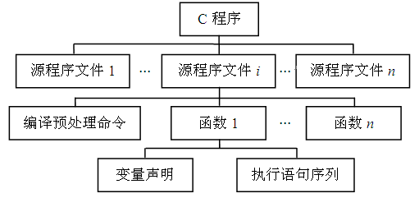

2.2 函数
函数（Function）是C中模块化编程的最小单位
可把每个函数看作一个模块（Module）
若干相关的函数也可合并成一个模块
C程序的结构
一个C程序由一个或多个源程序文件组成
一个源程序文件由一个或多个函数组成
Notes:
因为函数是C语言中唯一能独立实现、封装、复用并通过接口（参数与返回值）与其他部分协作的结构单元，所以函数是C语言模块化编程的最小单位
编译预处理命令是以 # 开头的指令，用于在编译前执行文件包含、宏定义、条件编译等操作，是 C 程序编译流程中的第一步

Slide 9
2.2.1 函数的分类
函数生来都是平等的，互相独立的，没有高低贵贱和从属之分
main()稍微特殊一点点
C程序的执行从main函数开始
调用其他函数后流程回到main函数
在main函数中结束整个程序的运行
main( )
fun函数
调用函数fun
结束

Slide 10
2.2.1 函数的分类
标准库函数
ANSI/ISO C定义的标准库函数
符合标准的C语言编译器必须提供这些函数
函数的行为也要符合ANSI/ISO C的定义
第三方库函数
由其他厂商自行开发的C语言函数库
不在标准范围内，能扩充C语言的功能（图形、数据库等）
自定义函数
用户自己定义的函数
包装后，也可成为函数库，供别人使用

Slide 11
2.2.2 函数的定义
 | 数学中的函数
数学表达式 | y = sin(x)
函数名 | sin
自变量 | x
因变量 | y
功能 | 主要是计算
 | 程序设计中的函数
C语言表达式 | y = sin(x)
函数名 | sin
函数的参数 | x
函数的返回值 | y
功能 | 不局限于计算，还有判断推理

Slide 12
2.2.2 函数的定义
返回值类型，与实际返回的变量类型一致
函数名标识符
形参表，函数的入口，接收调用者传入的参数
int Average ( int x, int y )
{
int result;
result = (x + y) / 2;
return result;
}
函数体的定界符
函数体—函数功能的主体实现部分
函数的出口，只能返回一个值给调用者

Slide 13
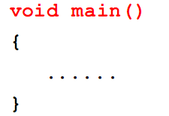
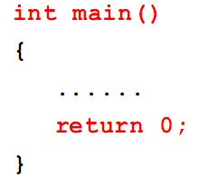
2.2.2 函数的定义
表示无返回值
省略默认为int
表示无参数，可省略
void DisplayMenu ( void )
{
printf("1. input");
printf("2. output");
printf("0. exit");
…
return ;
}
不符合C标准，意味着永远不会在程序终止前检测程序状态
return后无任何表达式或不写

Slide 14

2.3 向函数传递值和从函数返回值
调用者通过函数名调用函数
函数无返回值时，单独作为一个函数调用语句
Function Call？
void DisplayMenu ( void )
{
printf("1. input");
printf("2. output");
printf("0. exit");
…
return ;
}
int main()
{
…
DisplayMenu();
…
return 0；
}

Slide 15
2.3 向函数传递值和从函数返回值
调用者通过函数名调用函数
有返回值时，可放到一个赋值表达式语句中
Function Call？
int main()
{
int a=12, b=24, ave;
…
ave = Average(a, b);
…
return 0；
}
int Average(int x, int y)
{
int result;
result = (x + y) / 2;
return result;
}

Slide 16
2.3 向函数传递值和从函数返回值
调用者通过函数名调用函数
有返回值时，可放到一个赋值表达式语句中
还可放到一个函数调用语句中，作为另一个函数的参数
int main()
{
int a=12, b=24;
…
printf("%d\n", Average(a, b));
…
return 0；
}
int Average(int x, int y)
{
int result;
result = (x + y) / 2;
return result;
}

Slide 17

2.3.1 函数调用
函数定义时的参数，形式参数（Parameter ），简称形参
函数调用时的参数，实际参数（Argument ），简称实参
函数的参数？
int main()
{
int a=12, b=24;
…
printf("%d\n", Average(a, b));
…
return 0；
}
int Average(int x, int y)
{
int result;
result = (x + y) / 2;
return result;
}

Slide 18
2.3.1 函数调用
每次执行函数调用时
现场保护并为函数的内部变量（包括形参）分配内存
把实参值复制给形参，单向传值（实参→形参）
实参与形参数目一致，类型匹配（否则类型自动转换）
a
12
b
int main()
{
int a=12, b=24,ave;
…
ave = Average(a, b);
…
return 0；
}
int Average(int x, int y)
{
int result;
result = (x + y) / 2;
return result;
}
24
①
ave
?
x
?
12
y
?
24
result
?

Slide 19
2.3.1 函数调用
执行函数内的语句
当执行到return语句或}时，从函数退出
a
12
b
int main()
{
int a=12, b=24,ave;
…
ave = Average(a, b);
…
return 0；
}
int Average(int x, int y)
{
int result;
result = (x + y) / 2;
return result;
}
24
ave
?
②
x
?
12
y
?
24
18
result
?

Slide 20
2.3.1 函数调用
从函数退出时
根据函数调用栈中保存的返回地址，返回到当次函数调用的地方
程序控制权交给调用者，返回值作为函数调用表达式的值
收回分配给函数内所有变量（包括形参）的内存
a
12
b
int main()
{
int a=12, b=24,ave;
…
ave = Average(a, b);
…
return 0；
}
int Average(int x, int y)
{
int result;
result = (x + y) / 2;
return result;
}
24
18
ave
?
x
12
y
24
③
result
18

Slide 21

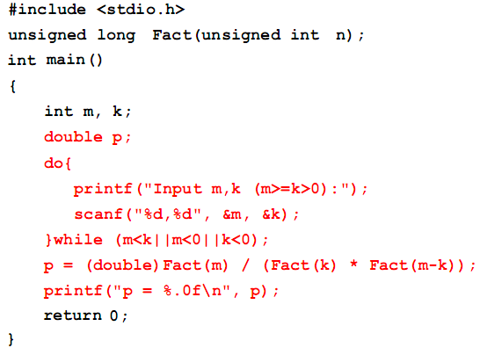
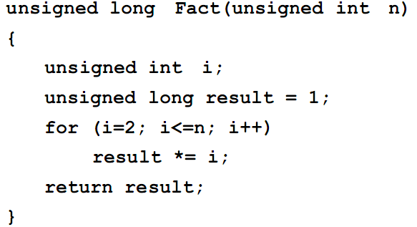
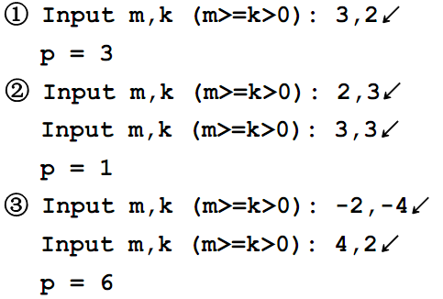
【例】编写计算组合数的程序
函数复用
Notes:
需要让学生写这个例子来练习一下函数调用。

Slide 22
2.3.1 函数调用
按值调用与按地址调用
普通变量作函数参数—按值调用
实参的值不随形参值的改变而改变
形参（parameter）← 实参变量的值
指针做函数参数—按地址调用
为了在被调函数中修改其无法直接访问的实参的值
指针形参(pointer parameter) ← 实参变量的地址

Slide 23
2.3.1 函数调用
程序 1：简单变量作函数参数
程序 2：指针变量作函数参数
int main()
{
int a, b;
a = 5;
b = 9;
Swap( a, b );
printf("a=%d,b=%d",a,b);
return 0;
}
int main()
{
int a, b;
a = 5;
b = 9;
Swap( &a, &b );
printf("a=%d,b=%d",a,b);
return 0;
}
实参
void Swap( int x, int y )
{
int temp;
temp = x;
x = y;
y = temp;
}
void Swap( int *x, int *y )
{
int temp;
temp = *x;
*x = *y;
*y = temp;
}
形参

Slide 24
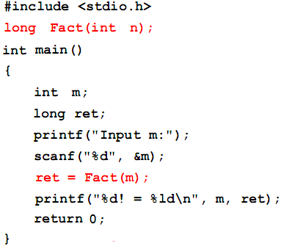
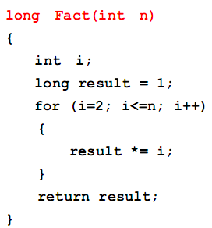
2.3.2 函数原型
函数原型（Function Prototype）
调用函数前先声明返回值类型、函数名和形参类型
有助于编译器对函数参数类型的匹配检查

Slide 25

2.3.2 函数原型
函数定义 | 函数原型
指函数功能的确立 | 对函数名、返回值类型、形参类型进行声明
有函数体 | 不包括函数体
是完整独立的单位 | 是一条语句，以分号结束，只起声明作用
编译器做实事 | 编译器对声明的态度是“我知道了”
分配内存，把函数装入内存 | 不申请内存，只保留一个引用，执行程序链接时，将正确的内存地址链接到那个引用上
函数定义与函数原型的区别？

Slide 26
2.4 变量的作用域和存储类型
变量的作用域 （Scope）
指在源程序中定义变量的位置及其能被读写访问的范围，分为：
局部变量（Local Variable）
在语句块内（函数、复合语句）定义的变量
全局变量（Global Variable )
在所有函数之外定义的变量

Slide 27
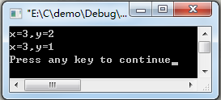
2.4.1 变量的作用域
局部变量（Local Variable）的作用域
有效范围仅为该语句块（函数，复合语句）
仅能由语句块内的语句访问，退出语句块时释放内存，不再有效
int main()
{
int x = 1, y = 1;
{
int y = 2;
x = 3;
printf("x=%d,y=%d\n", x, y);
}
printf("x=%d,y=%d\n", x, y);
return 0;
}

Slide 28
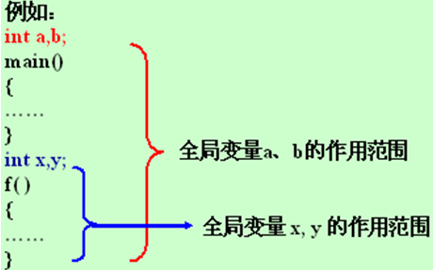

2.4.1 变量的作用域
全局变量（Global Variable）的作用域
有效范围是从定义变量的位置开始，到本程序结束

Slide 29


2.4.1 变量的作用域
假如变量同名......
并列语句块内各自定义（不同作用域）的变量同名
互不干扰
形参和实参的作用域不同
#include <stdio.h>
void Function(int x, int y);
int main()
{
int x = 1;
int y = 2;
Function(x, y);
printf("x=%d,y=%d\n",x,y);
return 0;
}
void Function(int x, int y)
{
x = 2;
y = 1;
printf("x=%d,y=%d\n",x,y);
}

Slide 30
2.4.1 变量的作用域
假如变量同名......
局部变量与全局变量同名
局部变量屏蔽全局变量
#include <stdio.h>
void Function();
int x = 1;
int y = 2;
int main()
{
Function();
printf("x=%d,y=%d\n",x,y);
return 0;
}
void Function()
{
int x, y;
x = 2;
y = 1;
printf("x=%d,y=%d\n",x,y);
}

Slide 31
2.4.1 变量的作用域
假如变量同名......
只要作用域不同
新的声明屏蔽旧的声明
#include <stdio.h>
void Function(int x, int y);
int x = 1;
int y = 2;
int main()
{
Function(x, y);
printf("x=%d,y=%d\n",x,y);
return 0;
}
void Function(int x, int y)
{
x = 2;
y = 1;
printf("x=%d,y=%d\n",x,y);
}

Slide 32

2.4.1 变量的作用域
全局变量有什么用？
当多个函数必须共享同一个变量
或者少数几个函数必须共享大量变量时
使函数间的数据交换更容易，更高效

Slide 33
2.4.1 变量的作用域
尽量少用全局变量
多数情况下，通过形参和返回值进行数据交流比共享全局变量的方法更好
不能实现信息隐藏，谁都可改写它，很难确定谁改写了它，就像处理聚集很多人的晚会上的谋杀案很难缩小嫌疑犯范围一样
很难在其他程序中复用，依赖全局变量的函数不是“独立”的，为在另一程序中使用它，不得不带上函数所需的全局变量
修改程序时，若改变全局变量（如类型），则需检查同一文件中的每个函数，以确认该变化对函数的影响程度

Slide 34

2.4.2 变量的存储类型
内存中供用户使用的存储空间可分为4个部分
“静态”
表示事情发生在程序构建的编译时和链接时，而非程序实际开始运行的载入时和运行时
“动态”
表示事情发生在程序载入时和运行时
变量的存储类型
在内存中存储（编译器为变量分配内存）的方式
静态存储方式，是指在程序运行期间分配固定的存储空间的方式

Slide 35
2.4.2 变量的存储类型
存储类型决定变量的生存期（Lifetime ）
何时“生”，何时“灭”
静态分配的变量在整个程序的生命周期内全程占据内存
静态存储区中的变量：与程序 “共存亡”
动态存储区中的变量：与语句块“共存亡”

Slide 36
2.4.2 变量的存储类型
如何声明变量的存储类型？
存储类型 数据类型 变量名;
C存储类型关键字
auto（自动变量）
static（静态变量）
extern（外部变量）
编译器并不对其分配内存，只是表明“我知道了”
register（寄存器变量）

Slide 37
自动变量和静态变量
自动变量——动态局部变量（缺省类型）
auto 数据类型 变量名;
进入语句块时自动申请内存，退出时自动释放内存
离开函数，值就消失
静态变量
static 数据类型 变量名;
从程序运行起占据内存，程序退出时释放内存
离开函数，值仍保留
包括：静态局部变量，静态外部变量
生存期相同，作用域不同（语句块内，文件内）

Slide 38
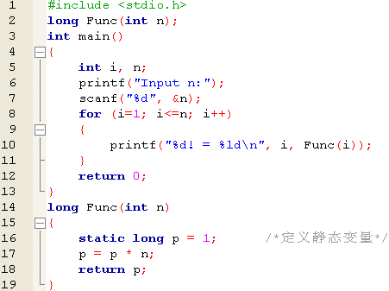
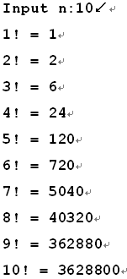
自动变量和静态变量
【例】利用静态变量计算整数n的阶乘n！
静态变量在编译时赋值，仅初始化一次，变量的值可保存到下次进入函数，使函数具有记忆功能

Slide 39
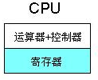
寄存器变量
寄存器
CPU内部容量有限、但速度极快的存储器
寄存器变量的生存期与程序“共存亡”
register 类型名 变量名;
适用于使用频率较高的变量，可使程序更小、执行速度更快
现代编译器有能力自动把普通变量优化为寄存器变量，并且可以忽略用户的指定
所以一般无需特别声明变量为register

Slide 40
变量的作用域和存储类型
静态外部变量 （只限本文件使用）
全局变量
定义点之前
使用，需用
extern声明
外部变量 （非静态外部变量允许其他文件引用）
静态局部变量 （离开函数，值仍保留）
局部变量
动态局部变量
（自动变量）（离开函数，值就消失）

Slide 41
2.5 递归函数
C语言规定函数不能嵌套定义
函数是相互平行的，该限制可以使编译器简单化
但可以嵌套调用
在调用一个函数的过程中又调用另一个函数
int main()
{
…
…
a();
return 0;
}
void a()
{
b();
…
return;
}
void b()
{
…
…
return;
}
③
函数直接或间接调用自己，称为递归调用（Recursive Call），这样的函数，称为递归函数（Recursive Function）
①
②
④
⑥
⑦
⑤

Slide 42

2.5 递归函数
【例】计算n！= n *(n-1)*(n-2)*……*1
long Fact(int n) { if (n < 0)
return -1;
else if (n == 0 || n == 1)
return 1;
else return n * Fact(n-1); }
递归调用，这样的函数，称为递归函数

Slide 43
2.5 递归函数
【例】计算n！= n *(n-1)*(n-2)*……*1
unsigned long Fact(unsigned int n) { if (n == 0 || n == 1) return 1; else return n * Fact(n-1); }
基本条件(base case)
一般条件(general case)
无需考虑n<0了

Slide 44
2.5 递归函数
【例】计算n！= n *(n-1)*(n-2)*……*1
unsigned long Fact(unsigned int n) { if (n == 0 || n == 1) return 1; else return n * Fact(n-1); }
基本条件控制递归调用结束,每个递归函数必须至少有一个基本条件能用非递归的方式计算得到
一般条件控制递归调用向着基本条件的方向转化,一般条件必须最终能转化为基本条件

Slide 45
递归计算的过程
main
Fact(4)
Fact(3)
Fact(2)
Fact(1)
4!
24
4*6
6
3*2
2
2*1
1
1
Fact(4)
= 4 * Fact(3)
Fact(1) = 1;
Fact(n) = n * Fact(n-1);
= 4 * (3 * Fact(2))
= 4 * (3 * (2 * Fact(1)))
复杂问题逐步简化，最终转化为一个最简单的问题
最简单问题的解决意味着整个问题的解决
= 4 * (3 * (2 * 1))
= 4 * (3 * 2)
= 4 * 6
= 24

Slide 46
2.5 递归函数
任何一个递归调用程序必须包括两部分
仅当满足一定条件时，递归终止，称为条件递归
if (递归终止条件)
return 递归公式的初值;
else
return 递归函数调用返回的结果值;
基本条件控制递归调用结束
一般条件控制递归调用向基本条件转化

Slide 47
2.5 递归函数
任何递归调用都必须向着“基本条件”的方向进行
递归调用能在有限次数内终止，否则将无限循环
老和尚讲故事的“无穷故事”
从前有座山，山上有座庙，庙里有个老和尚，老和尚给小和尚讲故事，故事说
“从前有座山，山上有座庙，庙里有个老和尚，老和尚给小和尚讲故事，故事说……”
递归将永无终止，无穷递归

Slide 48
2.5 递归函数
递归方法编写程序的优点
符合人的思维习惯，逼近数学公式的表示
递归求阶乘程序遵循了数学中对阶乘的定义
从编程角度来看，简洁、直观、精炼，易编、易懂、逻辑清楚，结构清晰、可读性好

Slide 49
2.5 递归函数
递归方法编写程序的缺点
增加了函数调用开销，每次调用都需参数传递、现场保护等，为函数使用的参数、局部变量等额外分配存储空间
耗费更多的时间和栈空间，时空效率低
重复计算多

Slide 50
2.5 递归函数
通常下面三种情况需要使用递归：
数学定义递归的，如计算阶乘
数据结构是递归的，如单向链表
问题的解法是递归的
非数值计算领域存在很多必须用递归法才能解决的经典问题
Hanoi塔，骑士游历、八皇后问题（回溯法）

Slide 51



2.6 模块化程序设计
何谓模块化？
模块各司其职
每个模块只负责一件事情，它可以更专心
一个模块一个模块地完成，最后再将它们集成
便于单个模块的设计、开发、调试、测试和维护
开发人员各司其职
按模块分配任务，职责明确
并行开发，缩短开发时间

Slide 52



2.6 模块化程序设计
某一功能，若重复实现3遍以上
则应考虑模块化，将它写成通用函数，向小组成员发布
拿来拿去主义，不是人类懒惰的表现，而是智慧的表现
何时需要模块化？

Slide 53
2.6 模块化程序设计
模块化的优点——便于复用
构建新的软件系统可以不必每次从零做起
直接使用已有的经过反复验证的软构件，组装或修改后成为新的系统
提高软件生产效率和程序质量

Slide 54
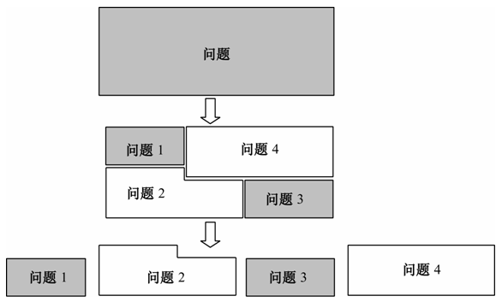

2.6 模块化程序设计
模块分解的过程
自顶向下（Top-down） 、逐步求精（Stepwise refinement）的程序设计方法
先全局后局部，先整体后细节，先抽象后具体
由不断的自底向上修正所补充的自顶向下的程序设计方法

Slide 55
2.6 模块化程序设计
模块分解的基本原则
保证模块的相对独立性——高聚合、低耦合
模块的实现细节对外不可见——信息隐藏
外部：关心做什么；内部：关心怎么做
设计好模块接口
指罗列出一个模块的所有与外部打交道的变量
定义好后不要轻易改动
在模块开头（文件的开头）进行函数声明

Slide 56
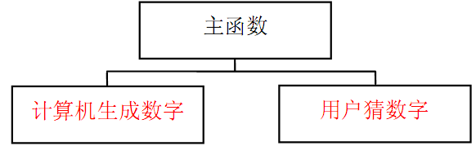
2.6 模块化程序设计
猜多个数，10次猜不对就猜下一个数
模块分解过程
开始
为程序运行所做的准备工作
初始化
主功能
退出处理
在退出前要做的事情，如打印结果、资源释放等
结束
自底向上
自顶向下的模块化程序设计

Slide 57
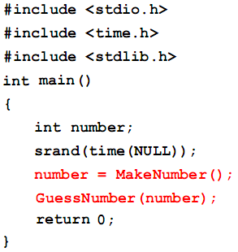
2.6 模块化程序设计
开始
生成数字
用户猜数字
结束

Slide 58
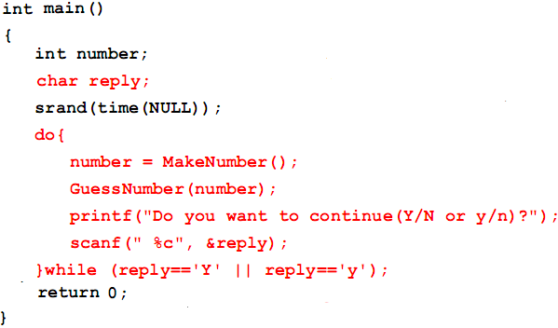
2.6 模块化程序设计
开始
生成数字
用户猜数字
Y
是否继续？
N
结束

Slide 59
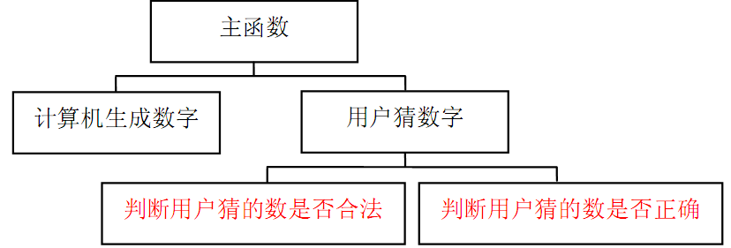
2.6 模块化程序设计
开始
输入数字
判断用户猜的数字是否合法
记录用户猜的次数
Y
猜得对吗？
N
提示大小
处理用户输入，判断是否有输入错误，是否在合法的数值范围内
次数<10？
Y
N
结束

Slide 60
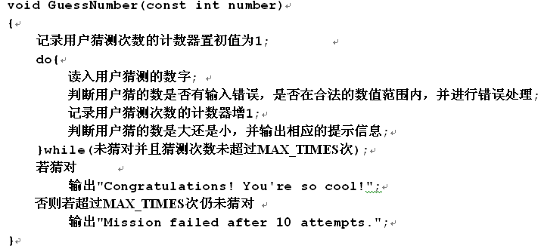
2.6 模块化程序设计
开始
输入数字
判断用户猜的数字是否合法
记录用户猜的次数
Y
猜得对吗？
N
提示大小
次数<10？
Y
处理用户输入，判断是否有输入错误，是否在合法的数值范围内
N
结束

Slide 61
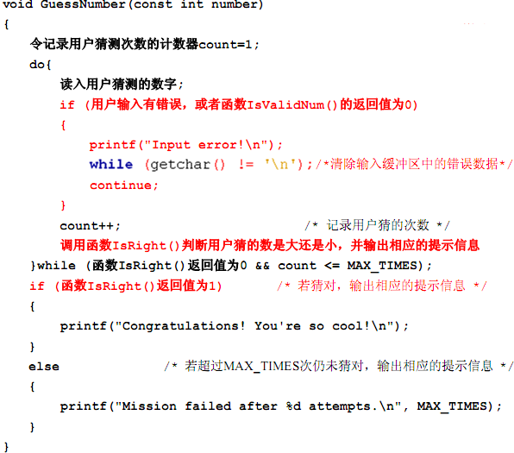
2.6 模块化程序设计

Slide 62
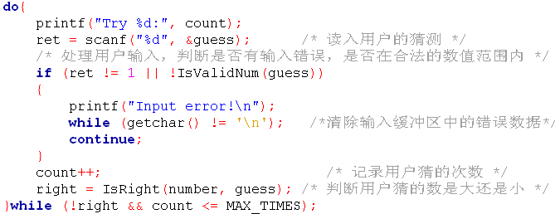
2.6 模块化程序设计游戏

Slide 63
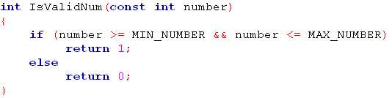
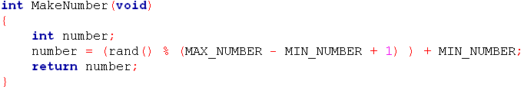
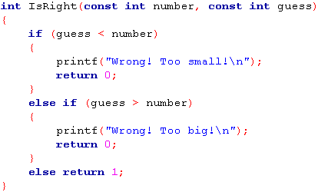
2.6 模块化程序设计
参数被声明为const，保护参数不被改写

Slide 64
2.7 预编译指令
举例：
#include <stdio.h>
#define MAX 100
预编译不是编译器的组成部分，但是它是编译过程中一个单独的步骤，是一个文本替换工具，它们会指示编译器在实际编译之前完成所需的预处理。
以井号（#）开头。它必须是第一个非空字符，为了增强可读性，预处理器指令应从第一列开始。

Slide 65
2.7 预编译指令
文件包含: #include
是一种最为常见的预处理，主要是做为文件的引用组合源程序正文。
#include <stdio.h>
#include <math.h>
#include <stdlib.h>
宏替换: #define
可以定义符号常量、函数功能、重新命名、字符串的拼接等各种功能
#define MAX 100
#define SQUARE(x) ((x)*(x))

Slide 66
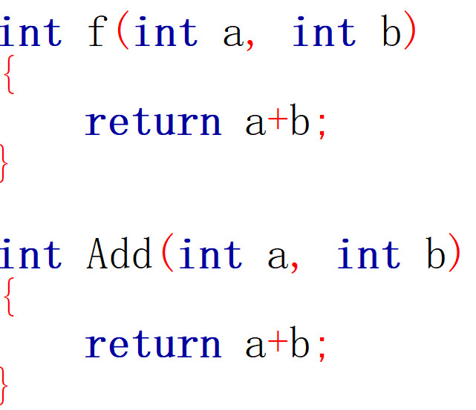
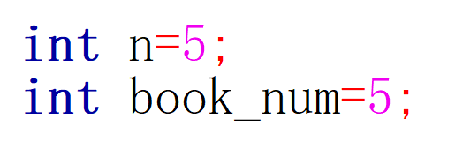
2.8 提高程序可维护性
1.模块化设计:
将实现特定功能的代码封装成函数或模块，这样当需要使用该功能时，可以直接调用，而不需要重复编写代码。这有助于减少代码几余，提高代码的复用性。
2.清晰的命名:
变量、函数和模块的命名应该清晰、准确，能够直观地反映其作用和用途。避免使用模糊不清或者过于简化的命名，这样可以大大提高代码的可读性。

Slide 67
2.8 提高程序可维护性
3.注释和文档:
在代码中添加必要的注释，特别是对于复杂的逻辑和算法，以及公共接口的使用说明。同时，维护良好的文档，包括设计文档Q、用户手册等，有助于其他开发者快速理解和使用代码。
4.代码风格统一:
遵循一致的编码风格和规范，比如缩进、空格、括号的使用等，使得代码看起来整洁有序，便于阅读和维护.

Slide 68
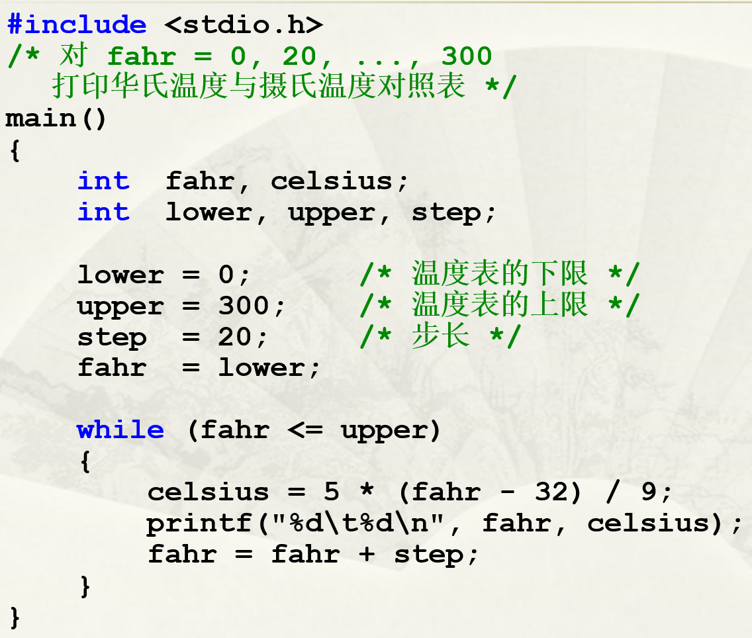
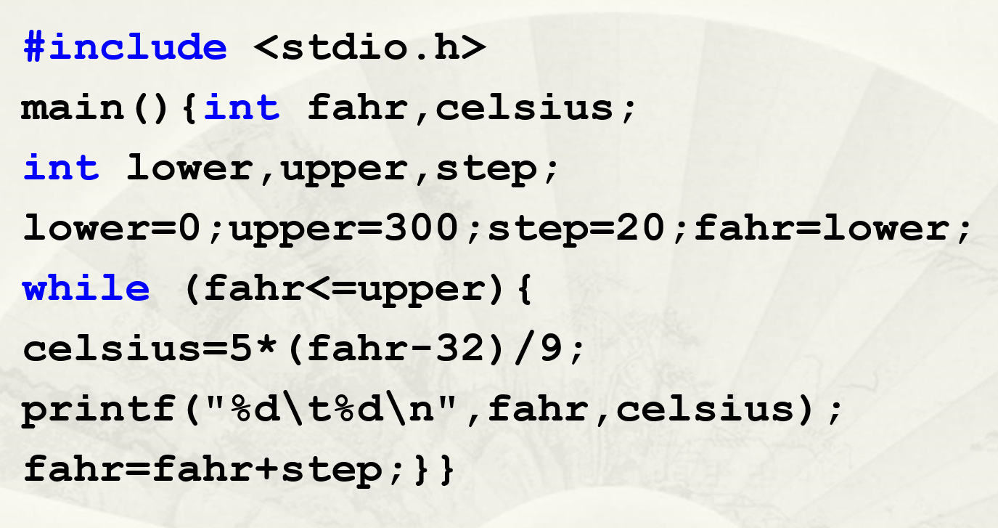
2.8 提高程序可维护性
VS

Slide 69
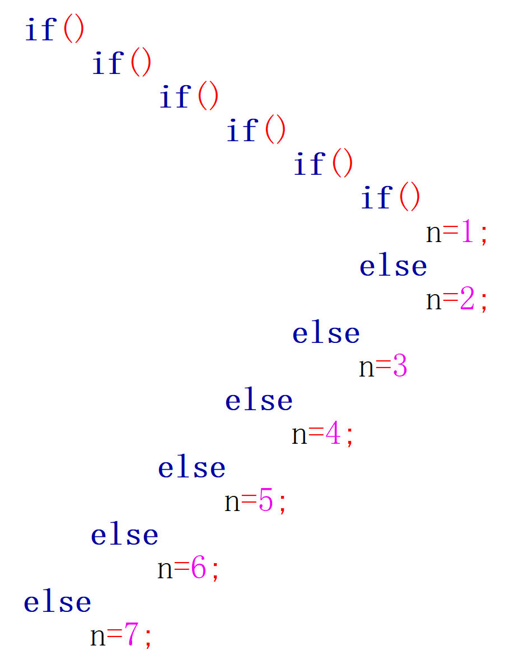
2.8 提高程序可维护性
5.控制结构简洁:
尽量使用简单的控制结构，避免过深的嵌套和复杂的条件判断，这样可以减少理解和维护的难度。
6、错误外理：
合理地外理错误情况，不要忽略异常，确保程序在各种情况下都能给出明确的错误信息或者采取恰当的措施

Slide 70
2.8 提高程序可维护性
7.代码审查:
定期进行代码审查，可以帮助发现潜在的问题和改进代码质量，同时也是知识共享和团队协作的好方法。
8.测试:
编写充分的测试用例，进行单元测试、集成测试和系统测试，确保代码的正确性和稳定性。
9.设计模式:
在适当的场合使用设计模式，可以提高代码的灵活性和扩展性，同时也使得代码更加易于理解和维护

Slide 71
2.8 提高程序可维护性
10.架构设计:
站在软件整体架构的角度去思考，合理规划软件的结构，使得各个部分职责分明，相互协作，提高整体的可维护性
11.避免过度工程:
即不要为了追求完美而过度设计和编写不必要的代码，这样会导致代码复杂难以维护
12.持续重构:
随着需求的变更和技术的进步，不断重构代码，去除不再需要的代码，优化现有的设计，保持代码的活力.

Slide 72
小结
如何定义一个函数
如何调用一个函数
如何向函数传值
如何从函数返回值
递归函数
变量的作用域和存储类型
模块化程序设计思想

